Slide 1






Slide 2
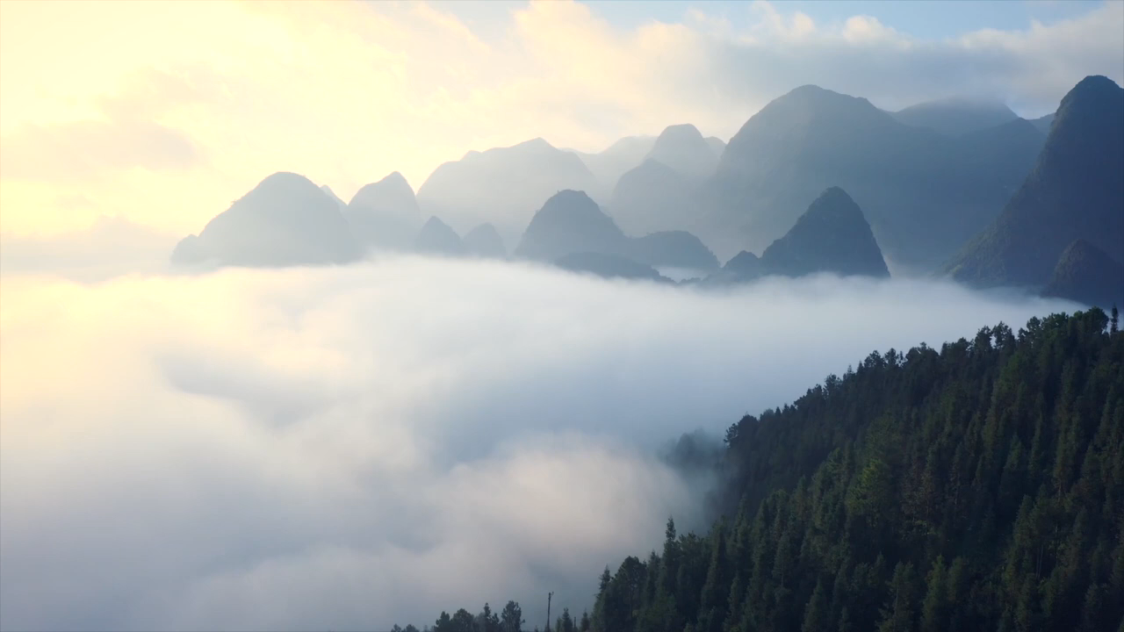

Slide 3

Khi nói về thiên nhiên, em nghĩ đến những thành phần nào?
Đất, nước, cây cối,…

Slide 4
Hãy chia sẻ những hiểu biết của em về thiên nhiên Việt Nam.
Nước ta được thiên nhiên ban tặng cho muôn vàn những cảnh đẹp hùng vĩ mà hữu tình. Cảnh sắc thiên nhiên có sự biến đổi từ miền núi cao cho tới vùng đồng bằng.

Slide 5


LỊCH SỬ VÀ ĐỊA LÍ
Thiết kế: Hương Thảo - 0972115126

Slide 6


Slide 7


a) Tìm hiểu về địa hình và khoáng sản ở Việt Nam

Slide 8
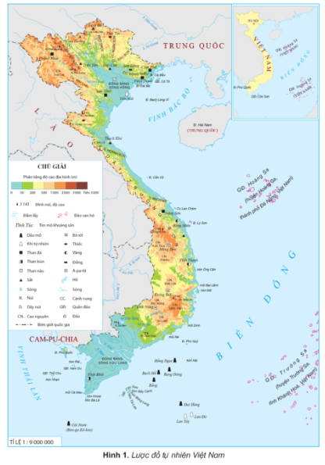


Đọc thông tin và quan sát hình 1 trang 11 SGK, em hãy:
Trình bày một số đặc điểm của địa hình, và khoảng sản ở Việt Nam.

Slide 9
+ Trên phần đất liền Việt Nam, 3/4 diện tích là đồi núi, nhưng chủ yếu là đồi núi thấp, 1/4 diện tích là đồng bằng và chủ yếu là đồng bằng phù sa sông bồi đắp.

Slide 10
Việt Nam có nhiều loại khoáng sản nhưng phần lớn có trữ lượng vừa và nhỏ. Một số khoáng sản có trữ lượng lớn: than, dầu mỏ, khí tự nhiên, sắt, đồng, bô-xít, a-pa-tít...

Slide 11
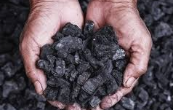
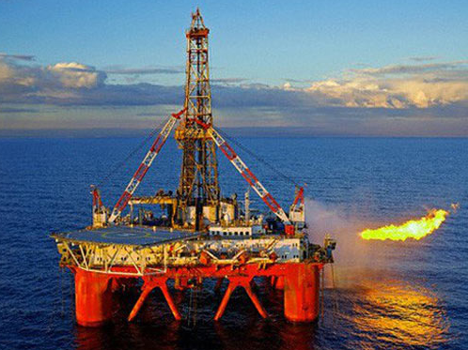
Than đá (Quảng Ninh)
Dầu mỏ (Biển Đông).

Slide 12
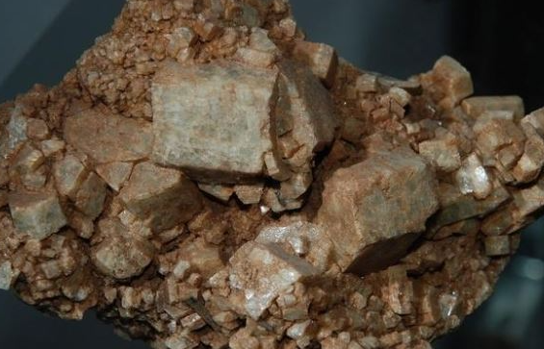
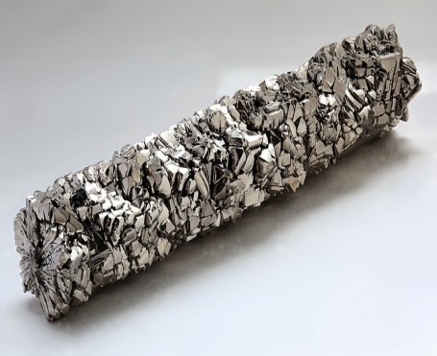
Apatit (Lào Cai)
Titan (Thái Nguyên, Vũng Tàu)....

Slide 13
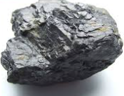
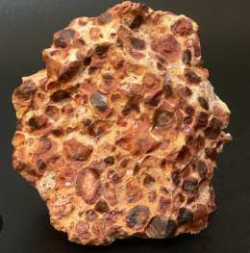
Quặng sắt (Thái Nguyên, Yên Bái, Hà Tĩnh)
Bô-xít (Tây Nguyên)

Slide 14
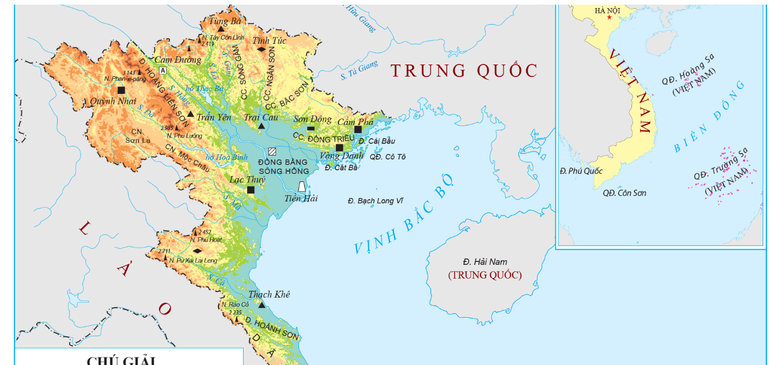
Xác định trên lược đồ các dãy núi có hướng tây bắc – đông nam, các dãy núi có hướng vòng cung và các đồng bằng lớn ở Việt Nam.

Slide 15
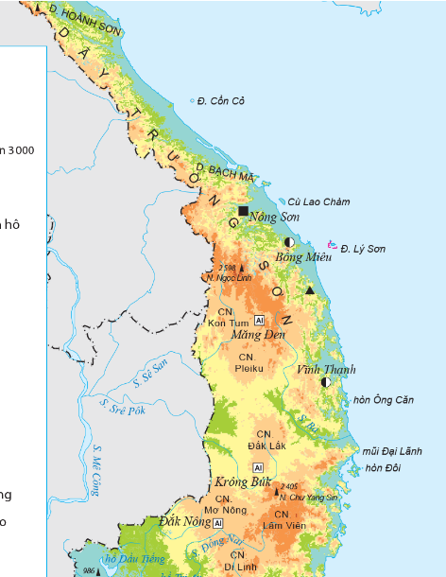
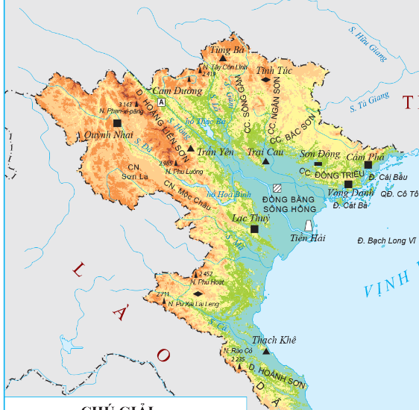
Dãy núi có hướng tây bắc – đông nam: Dãy Hoàng Liên Sơn, dãy Trường Sơn.

Slide 16


Dãy núi Hoàng Liên Sơn
Notes:
Dãy núi Hoàng Liên Sơn trải dài khoảng 180 km theo hướng tây bắc - đông nam giữa hai tỉnh Lào Cai - Lai Châu và kéo dài đến tận phía tây tỉnh Yên Bái.

Slide 17
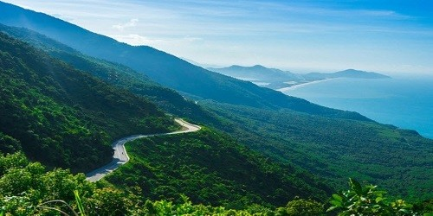
Dãy Trường Sơn
Notes:
Dãy núi Hoàng Liên Sơn trải dài khoảng 180 km theo hướng tây bắc - đông nam giữa hai tỉnh Lào Cai - Lai Châu và kéo dài đến tận phía tây tỉnh Yên Bái.

Slide 18
Dãy núi có hướng vòng cung: Sông Gâm, Ngân Sơn, Bắc Sơn, Đông Triều.

Slide 19
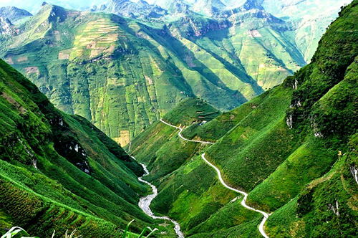
Vòng cung Sông Gâm
Notes:
Vòng cung núi đá vôi Bắc Sơn thuộc tỉnh Lạng Sơn chạy qua hầu hết các xã trong huyện, xen lẫn là các vùng núi đất và thung lũng bằng phẳng đã tạo cho nơi đây một cảnh quan thiên nhiên kỳ thú.

Slide 20
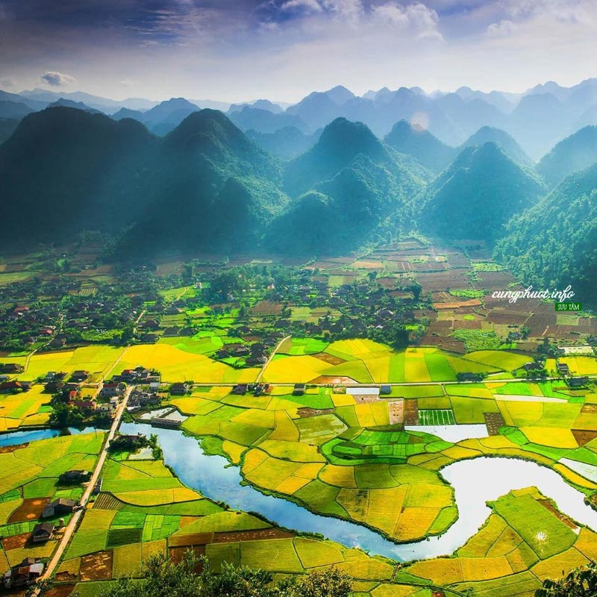
Vòng cung núi đá vôi Bắc Sơn
Notes:
Vòng cung núi đá vôi Bắc Sơn thuộc tỉnh Lạng Sơn chạy qua hầu hết các xã trong huyện, xen lẫn là các vùng núi đất và thung lũng bằng phẳng đã tạo cho nơi đây một cảnh quan thiên nhiên kỳ thú.

Slide 21
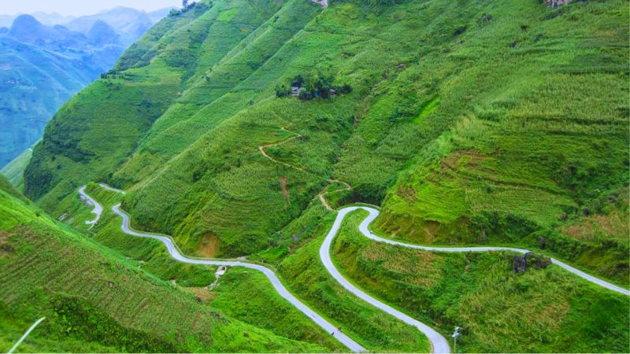
Ngân Sơn

Slide 22
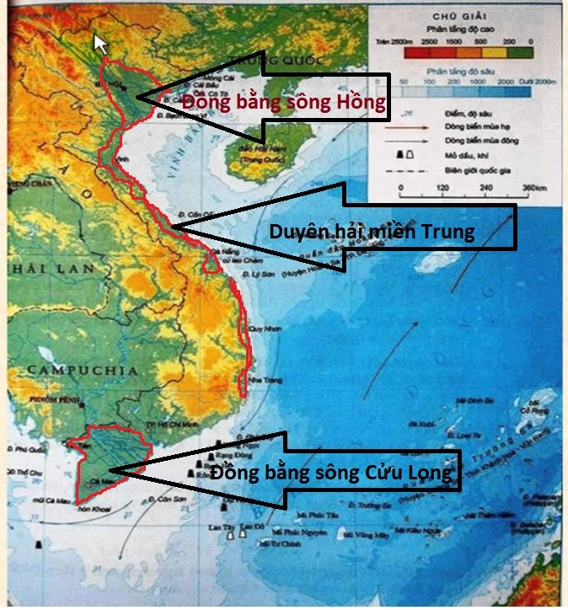
Các đồng bằng lớn ở Việt Nam: Đồng bằng Sông Hồng, đồng bằng Sông Cửu Long, Đồng bằng Duyên hải miền Trung.

Slide 23
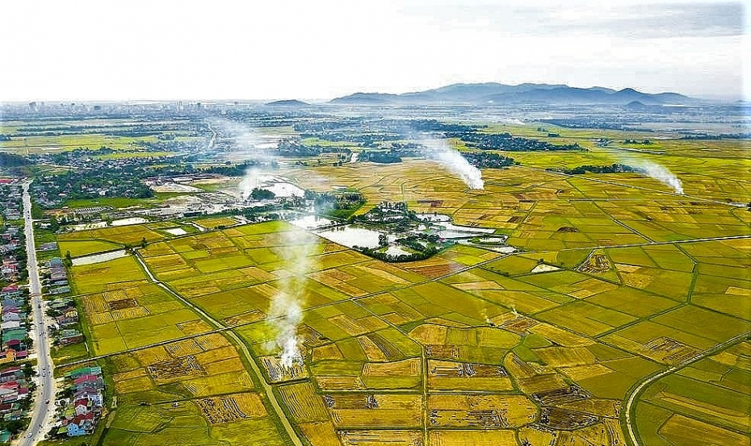
Đồng bằng Sông Hồng

Slide 24
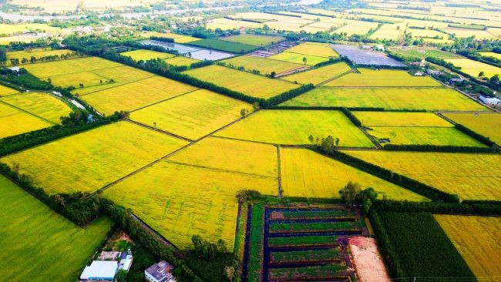
Đồng bằng Sông Cửu Long

Slide 25

b) Tìm hiểu về khí hậu ở Việt Nam

Slide 26

Đọc thông tin, em hãy trình bày một số đặc điểm khí hậu ở Việt Nam.

Slide 27



Việt Nam có khí hậu nhiệt đới ẩm gió mùa, với tính chất gần như nóng quanh năm (trừ vùng núi cao), mưa nhiều, gió và mưa thay đổi theo mùa.
Khí hậu nước ta có sự khác nhau giữa phần lãnh thổ phía bắc và phần lãnh thổ phía nam dãy Bạch Mã.

Slide 28
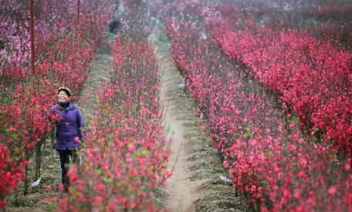

Mùa Xuân (miền Bắc)
Mùa Hè (miền Bắc)

Slide 29
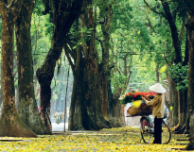

Mùa Thu (miền Bắc)
Mùa Đông(miền Bắc)

Slide 30
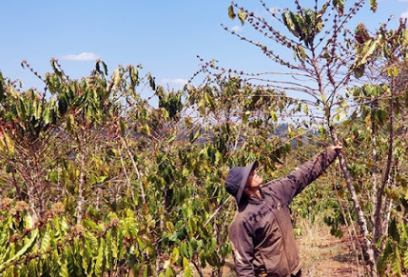
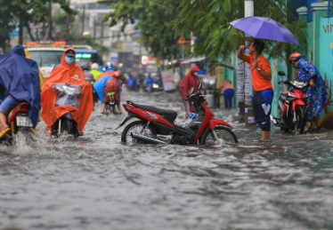
Mùa khô (miền Nam)
Mùa mưa (miền Nam)

Slide 31


Slide 32
Chia sẻ thông tin về đặc điểm khí hậu tại một vùng núi cao ở Việt Nam mà em đã tìm hiểu.

Slide 33


Slide 34


